Slide 1
資料１
議題１ 新大阪駅周辺地域のプロモーションの取組
（１）プロモーションの取組概要
（２）新大阪駅エリアまちづくりのキャッチフレーズの選定方法
（３）新大阪駅周辺地域まちづくりシンポジウムの開催内容

Slide 2
新大阪駅周辺地域のプロモーションの取組
資料２－１
（１）プロモーションの取組概要
①
新大阪駅周辺地域プロモーション検討会での検討経過
《新大阪駅周辺地域プロモーション検討会概要》
対象地域
新大阪駅、十三駅、淡路駅周辺
目的
新大阪駅周辺地域における民間都市開発の機運醸成に向けて、関係者による意見交換を行い、
プロモーションの取組を推進する。
構成員
国、地方公共団体、民間事業者、経済団体の各関係部署にて構成
国
地方公共団体
民間事業者
経済団体
●大阪府・大阪市 大阪都市計画局
●大阪市 計画調整局
●大阪府 都市整備部
●大阪市 淀川区役所
●大阪市 東淀川区役所
●西日本旅客鉄道株式会社
●東海旅客鉄道株式会社
●阪急電鉄株式会社
●大阪市高速電気軌道株式会社
●内閣府 地方創生推進事務局
●国土交通省 近畿地方整備局
●国土交通省 近畿運輸局
●関西経済連合会
●大阪商工会議所
●関西経済同友会

Slide 3
新大阪駅周辺地域のプロモーションの取組
資料２－１
（１）プロモーションの取組概要
①
新大阪駅周辺地域プロモーション検討会での検討経過
《新大阪駅周辺地域まちづくり検討部会/新大阪駅周辺地域プロモーション検討会開催経過》
第3回新大阪駅周辺地域まちづくり検討部会
（R5.12.21開催）
新大阪駅周辺地域プロモーション検討会
《議題》
1. 新大阪駅周辺地域のまちづくり
2. 新大阪駅周辺地域の取組
3. 新大阪駅エリアの取組
4. 十三駅エリア・淡路駅エリアのまちづくり
●第4回 R6.3.21開催
・第3回部会での確認内容を踏まえ、
令和6年度の取組の方向性を確認
●第5回 R6.7.4開催
・以下内容を確認
＊新大阪駅エリアまちづくりのキャッチフレーズの選定方法案
＊新大阪駅周辺地域まちづくりシンポジウム
開催内容案
➡議題2及び３にて、以下内容を確認
・令和6年度は、新大阪駅エリアのまちのコンセプト
及びキャッチフレーズの作成、シンポジウムの開催、
各種イベントでの発信を実施 等

Slide 4
新大阪駅周辺地域のプロモーションの取組
（１）プロモーションの取組概要
②
令和６年度取組の方向性・スケジュール
●東海道新幹線開業60周年、山陽新幹線開業50周年を迎える機会を捉えて、民間開発の機運醸成に向けたプロモーションを実施
●鉄道事業者や区役所等による各種イベントと連携したプロモーション活動を展開し、新大阪のまちづくり状況を発信
●主に、周年事業と連携した“まちづくりシンポジウム”の開催や、“新大阪駅エリアまちづくりのキャッチフレーズ”、
“新大阪駅エリアのまちのコンセプト”の決定を行う。
 | R6 |  |  |  | R7
 | ４～６月 | ７～９月 | １０～１２月 | １～３月
プロモーションの主な取組
●イベント等と連携したプロモーション
東海道新幹線開業
60周年
東淀川
淀川
区民まつり
山陽新幹線開業
50周年
・取組内容検討、関係者調整等
部会
部会（予定）
●キャッチフレーズの決定
・まちのコンセプト案の作成
・まちのコンセプト
案の修正
・選定方法の検討
・募集
・候補の選定
・投票
・結果とりまとめ
・プロモーション
の実施
●シンポジウムの開催
シンポジウム
キャッチ
フレーズ決定
・企画案の検討、調整
・開催準備

Slide 5
新大阪駅周辺地域のプロモーションの取組
（２）新大阪駅エリアまちづくりのキャッチフレーズの選定方法
①
キャッチフレーズの選定フロー
キャッチフレーズ案を募集し、候補（３点程度）を選定のうえ、
一般投票および「新大阪駅周辺地域まちづくりシンポジウム」にて会場投票を
実施し、キャッチフレーズを決定
募集
〈募集要項〉
・新大阪まちづくりの現状、まちのコンセプト案、対象エリア、求める内容・考え方、その他諸条件を記載
・１人上限５点と設定
〈申込方法〉 ・WEBの応募フォーム ・イベント会場（区民まつり等）
〈申込内容〉 ・応募者の基礎情報（氏名等） ・キャッチフレーズ、キャッチフレーズのコンセプト
〈主催〉 新大阪周辺地域まちづくり検討部会
(9月9日～10月15日)
候補の選定
●新大阪駅周辺地域プロモーション検討会及び新大阪駅エリアの民間開発の誘導方策検討会の意見を踏まえ、3点程度の候補を選定
一般投票
(10月中旬～11月下旬)
シンポジウム
会場投票
●WEBの投票フォームにて投票 ●システムにて１人１票と制限
(12月上旬～1月上旬)
●シンポジウム用の投票フォームにて投票
●一般投票と会場投票結果より、キャッチフレーズを決定
●決定したキャッチフレーズを最優秀賞、その他の候補を優秀賞として表彰
(１月下旬)
決定・活用
●シンポジウムにて決定したキャッチフレーズを部会に報告
●シンポジウムや関係者のイベントなどの機会に積極的に発信していくとともに、チラシ、パネル、鉄道事業者等が保有するデジタルサイネージなどの広報媒体を活用して広く周知

Slide 6
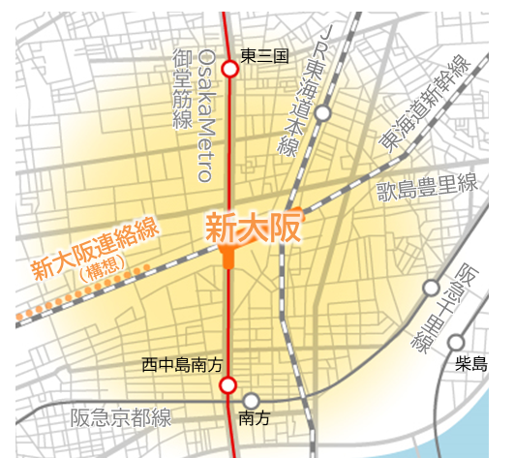

新大阪駅周辺地域のプロモーションの取組
（２）新大阪駅エリアまちづくりのキャッチフレーズの選定方法
※募集要項案は資料１別紙
②
キャッチフレーズの募集要項案（内容抜粋）
01
新大阪駅周辺地域において、かつてないほどの広域交通の一大ハブ拠点となる機会を捉え、駅とまちが一体となった新たなまちづくりを進めています。
はじめに
新大阪駅周辺地域のまちづくりをけん引する、新大阪駅エリアでは、今後一層広域交通の
利便性が高まっていく強みを活かして、まちの価値を高める民間都市開発を呼び込めるよう、
プロモーションに取り組んでいます。その一環として、
2024年は、東海道新幹線開業60周年の節目の年でもあり、
今後のまちづくりをさらに盛り上げるため、
新大阪駅エリアのまちづくりを
効果的にPRするための
“キャッチフレーズ”を募集します。
02
募集目的
ー 新大阪駅エリア ー
20年、30年後の新大阪駅エリアを想像し、
まちづくりが動き出すこと、
まちが生まれ変わることを、
キャッチフレーズとして表現してください。

Slide 7
新大阪駅周辺地域のプロモーションの取組
（２）新大阪駅エリアまちづくりのキャッチフレーズの選定方法
※募集要項案は資料１別紙
②
キャッチフレーズの募集要項案（内容抜粋）
03
キャッチフレーズは、新大阪駅エリアがめざす20年、30年後のまちのコンセプトとともに、
新大阪駅エリアのまちづくりをPRする各種広報媒体等（HP、チラシ、ポスター等）に使用します。
使用目的
イメージ
なお、まちのコンセプトは、今後、決定するキャッチフレーズを踏まえ、上記の案をもとに最終決定します。

Slide 8
新大阪駅周辺地域のプロモーションの取組
（２）新大阪駅エリアまちづくりのキャッチフレーズの選定方法
※募集要項案は資料１別紙
②
キャッチフレーズの募集要項案（内容抜粋）
04
新大阪に思いのある方はどなたでも応募可能です。
応募資格
05
令和6年９月９日（月曜日） から 令和6年10月15日（火曜日）まで
募集期間
06
①
②
③
1人（1グループ）で5点までの応募が可能です。
キャッチフレーズは、日本語の場合は13文字以内、英語の場合は4単語以内を目安としてください。
キャッチフレーズの制作意図（コンセプト）を200文字以内でご提出ください。
応募要件
応募
候補の選定
一般投票
結果発表など
07
選定方法
R7.1
新大阪駅周辺地域まちづくり
シンポジウム開催
R6.10.15
まで
3点程度
選定
詳細はHPで公開
応募作品から候補（3点程度）を選定のうえ、一般投票および令和7年1月開催の
「新大阪駅周辺地域まちづくりシンポジウム」にて会場投票を実施し、
最優秀作品を決定します。

Slide 9

新大阪駅周辺地域のプロモーションの取組
（２）新大阪駅エリアまちづくりのキャッチフレーズの選定方法
※募集要項案は資料１別紙
②
キャッチフレーズの募集要項案（内容抜粋）
08
応募
候補の選定
一般投票
結果発表など
結果発表
表彰
R7.1 シンポジウム
会場投票
結果発表
表彰式
最優秀賞および優秀賞の受賞者は、
令和7年1月開催の
「新大阪駅周辺地域まちづくりシンポジウム」にて
表彰があります。
キャッチフレーズ
として使用！
最優秀賞 1点
優秀賞 2点程度
表彰状＋副賞
表彰状＋副賞
09
WEBで公開している応募フォームより応募ください。
応募方法
新大阪 キャッチフレーズ
で検索！
QRコード
応募フォームを
掲載しているページ
大阪府行政オンラインシステム
http://URL

Slide 10
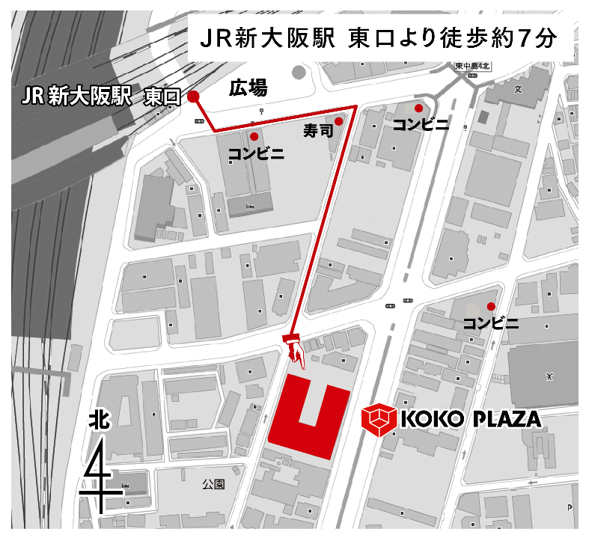
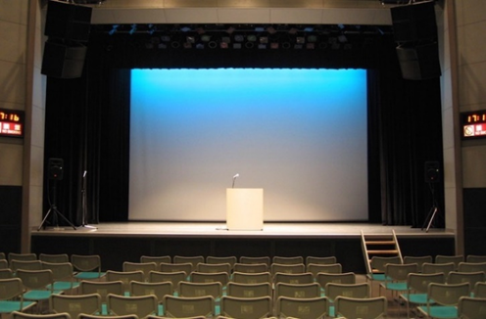
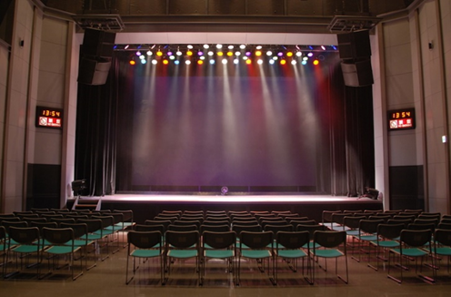
新大阪駅周辺地域のプロモーションの取組
（３）新大阪駅周辺地域まちづくりシンポジウムの開催内容
①
開催内容案
《目的》
●新大阪駅周辺地域における民間都市開発の機運醸成を図るため、シンポジウムを開催
●令和６年度は、東海道新幹線開業60周年、山陽新幹線開業50周年を迎える機会を捉えて、
周年事業と連携した取組として実施
●キャッチフレーズの投票・決定・表彰の場とし、新大阪のまちづくりを広くプロモーション
《対象》
地権者や民間都市開発事業者を主なターゲットとし、将来的にまちづくりの担い手となる地元住民や若者などの参加者も広く募る
《主催》
新大阪駅周辺地域まちづくり検討部会（新大阪駅周辺地域都市再生緊急整備協議会）
令和７年１月下旬 15時～17時半（予定）
《日時》
《会場》
大阪市立青少年センター
《定員》
約200名
大阪市立青少年センター
（出典：大阪市立青少年センターHP）

Slide 11
新大阪駅周辺地域のプロモーションの取組
（３）新大阪駅周辺地域まちづくりシンポジウムの開催内容
①
開催内容案
《内容》
・第1部 パネルディスカッション
登壇者：大阪公立大学 吉田准教授、JR東海、JR西日本、大阪都市計画局長
テーマ：①新大阪まちづくりの状況（仮）
②新幹線開業から現在までの振り返り（仮）
③新大阪のまちに期待すること、公共空間の展望（仮）
・第2部 キャッチフレーズの決定・表彰
登壇者：大阪都市計画局長、キャッチフレーズ候補の作成者（3名予定）
プログラム：①キャッチフレーズ候補の紹介
②投票、集計
③結果発表、表彰（キャッチフレーズ候補の作成者登壇）
学生・地権者による取組発表
●大学生による新大阪駅周辺地域を題材としたプレゼンテーション
●新大阪駅南口エリアまちづくり協議会による取組状況の発表
・その他 会場ホワイエでの展示
①大学生作成の新大阪駅周辺地域を題材とした模型やプレゼンテーションシート
②キャッチフレーズの応募作品 など

